Slide 1
Организация военно-патриотической работы в мбоу «сош №1» Г. ПРОКОПЬЕВСКА В РАМКАХ РЕАЛИЗАЦИИ ВВПОД «ЮНАРМИЯ»

Slide 2
Что такое «ЮНАРМИЯ»
Всероссийское детско-юношеское военно-патриотическое общественное движение «ЮНАРМИЯ» (движение) — это общественное объединение физических и юридических лиц, созданное на основе совместной деятельности для достижения уставных целей. Движение было создано в 2016 году по инициативе Министра обороны РФ Сергея Кожугетовича Шойгу и поддержано Президентом Российской Федерации Владимиром Владимировичем Путиным. День рождения движения — 28 мая. Соучредителями движения являются: общероссийская общественно-государственная организация «Добровольное общество содействия армии, авиации и флоту России», Общероссийская общественная организация ветеранов Вооруженных Сил Российской Федерации, ПФК ЦСКА, а также летчик-космонавт СССР, Герой Советского Союза, Валентина Терешкова и Герой Советского Союза Валерий Востротин.
Основной документ, регламентирующий деятельность, — устав движения (далее — Устав).

Slide 3
Предмет, цели и задачи Движения
Предметом и целями Движения является:
Участие в реализации государственной молодежной политики Российской Федерации;
2) Всестороннее развитие и совершенствование личности детей и подростков, удовлетворение их индивидуальных потребностей в интеллектуальном, нравственном и физическом совершенствовании;
3) Повышение в обществе авторитета и престижа военной службы;
4) Сохранение и приумножение патриотических традиций;
5) Формирование у молодежи готовности и практической способности к выполнению гражданского долга и конституционных обязанностей по защите Отечества.

Slide 4
Движение решает следующие задачи:
- воспитание у молодежи высокой гражданско-социальной активности, патриотизма, приверженности идеям интернационализма, противодействия идеологии экстремизма;
-изучение истории страны и военно-исторического наследия Отечества, развитие краеведения, расширение знаний об истории и выдающихся людях «малой» Родины;
- развитие в молодежной среде ответственности, принципов коллективизма, системы нравственных установок личности на основе присущей российскому обществу системы ценностей;
- формирование положительной мотивации у молодых людей к прохождению военной службы и подготовке юношей к службе в Вооруженных Силах Российской Федерации;
укрепление физической закалки и физической выносливости; - активное приобщение молодежи к военно-техническим знаниям и техническому творчеству;
- развитие материально-технической базы Движения.

Slide 5
Основными направлениями деятельности отряда являются:
-военно-патриотическое
-историко-краеведческое
-оздоровительно-спортивное
-нравственное (участие в различных значимых мероприятиях района и области, саморазвитие)

Slide 6
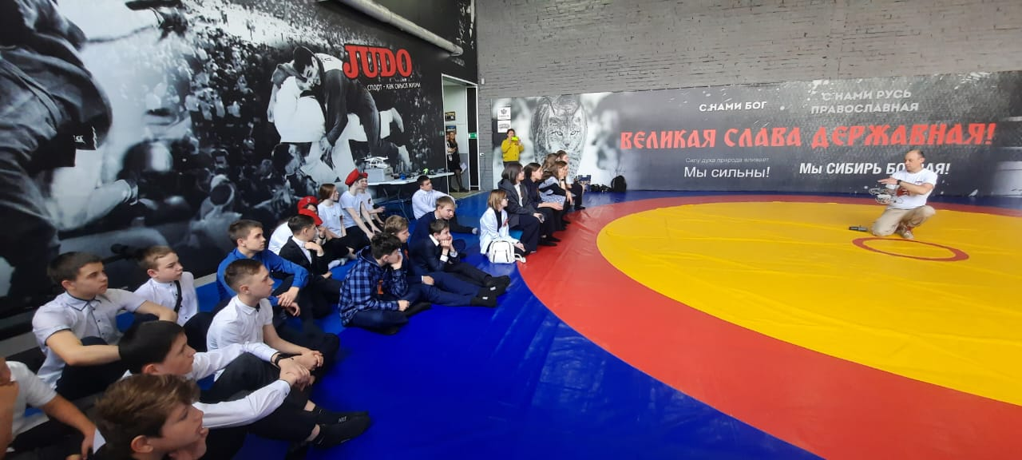
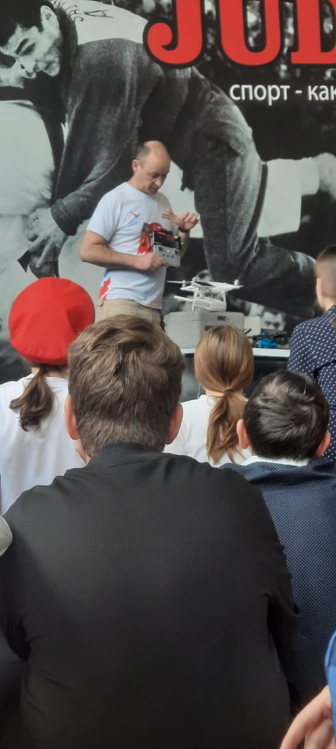
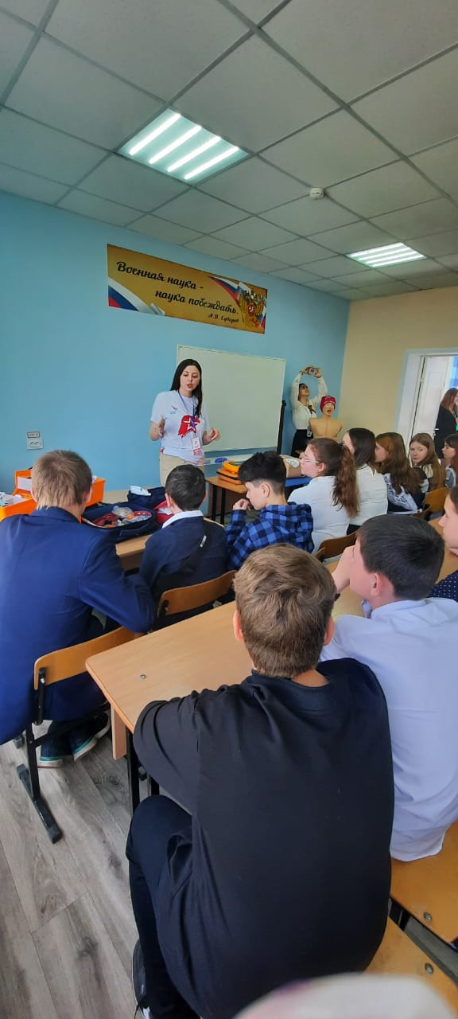
Мы учимся

Slide 7
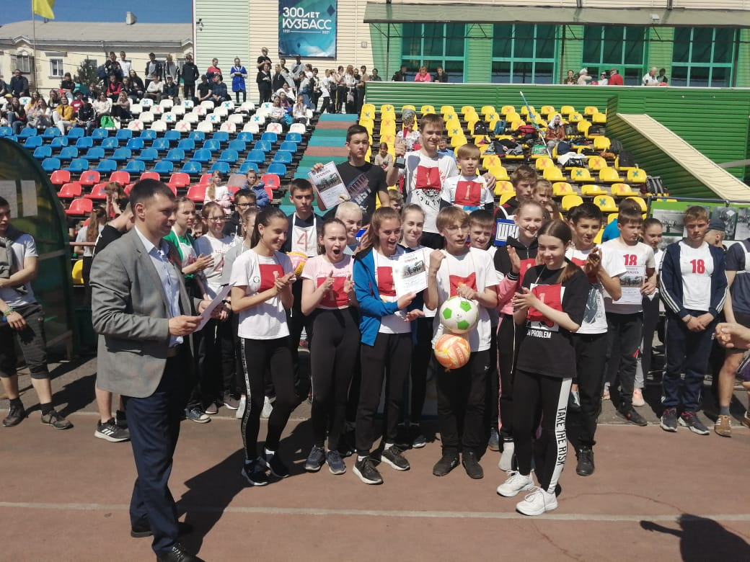
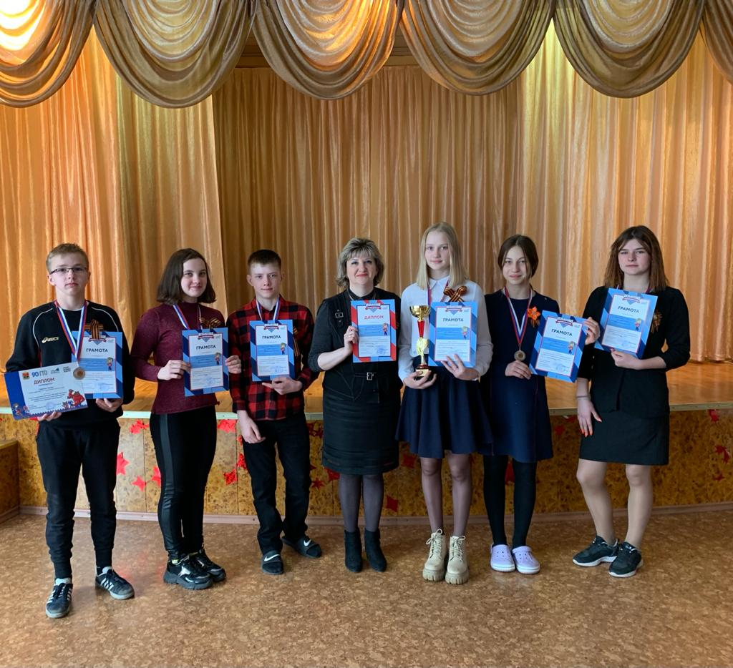
НАШИ ДОСТИЖЕНИЯ

Slide 8
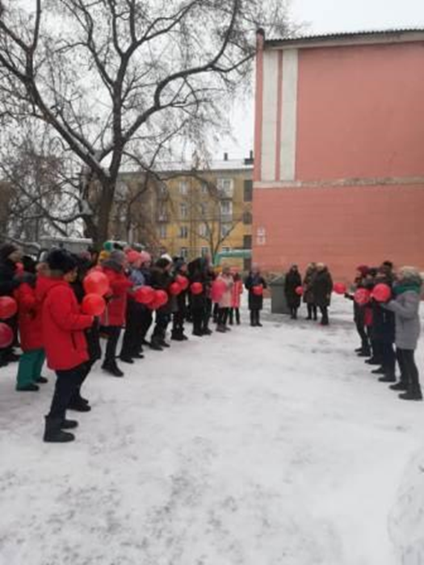
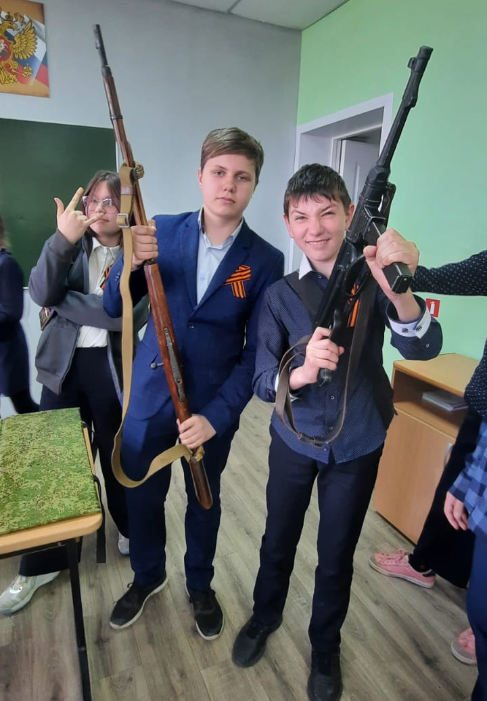

Slide 9
